Slide 1
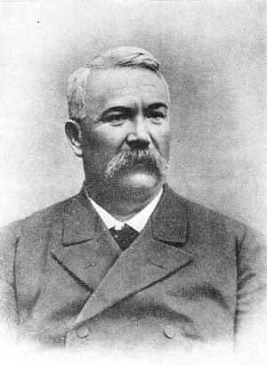
Кропивницький
Марко Лукич
1840-1910

Slide 2
План:
Коротко про головне
Початок творчості
Створення театру корифеїв
Театр М.Кропивницького
Пізній період
Родина

Slide 3
Марко Лукич Кропивницький (*10 (22) травня 1840, с. Бежбайраки, тепер Кіровоградської області — †8 (21) квітня1910) — український письменник, драматург, театральний актор. З ім'ям М. Кропивницького пов'язані створення українського професійного театру й наступний етап розвитку реалістичної драматургії

Slide 4
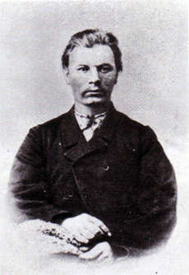
Початок творчості
З 1862 р. М. Кропивницький відвідує заняття на юридичному факультеті Київського університету, як вільний слухач. Під враженням однієї з перекладних мелодрам, побачених у київському театрі, він пише п'єсу «Микита Старостенко». У 1871 р. Кропивницький перейшов у професіональні актори, погодившись працювати у трупі графів Моркових. Протягом десяти років роботи в російських театральних трупах він набув величезного сценічного досвіду, глибоко вивчив специфіку й закони театрального мистецтва, виробив свої творчі принципи, розуміння місця театру в житті суспільства..

Slide 5
Створення театру корифеїв
Після скасування (1881) заборони українського театру, почали виникати українські трупи — у Києві, Харкові, Одесі. . У 1882 р. він організовує свою трупу, яка приблизно через рік зливається з трупою Михайла Старицького, де Кропивницький стає провідним режисером. Починається нова епоха в історії українського професійного театру, на сцені якого виступали, визначаючи його творче обличчя. У перше двадцятиліття Кропивницький писав переважно твори комедійних жанрів — «Помирились» (1869), «За сиротою і Бог з калитою, або ж Несподіване сватання» (1871), «Актор Синиця» (1871) , «Лев Гурич Синичкін», «Пошились у дурні» (1875), «По ревізії» (1882), «Лихо не кожному лихо — іншому й талан» (1882), «Вуси» (1885) .

Slide 6
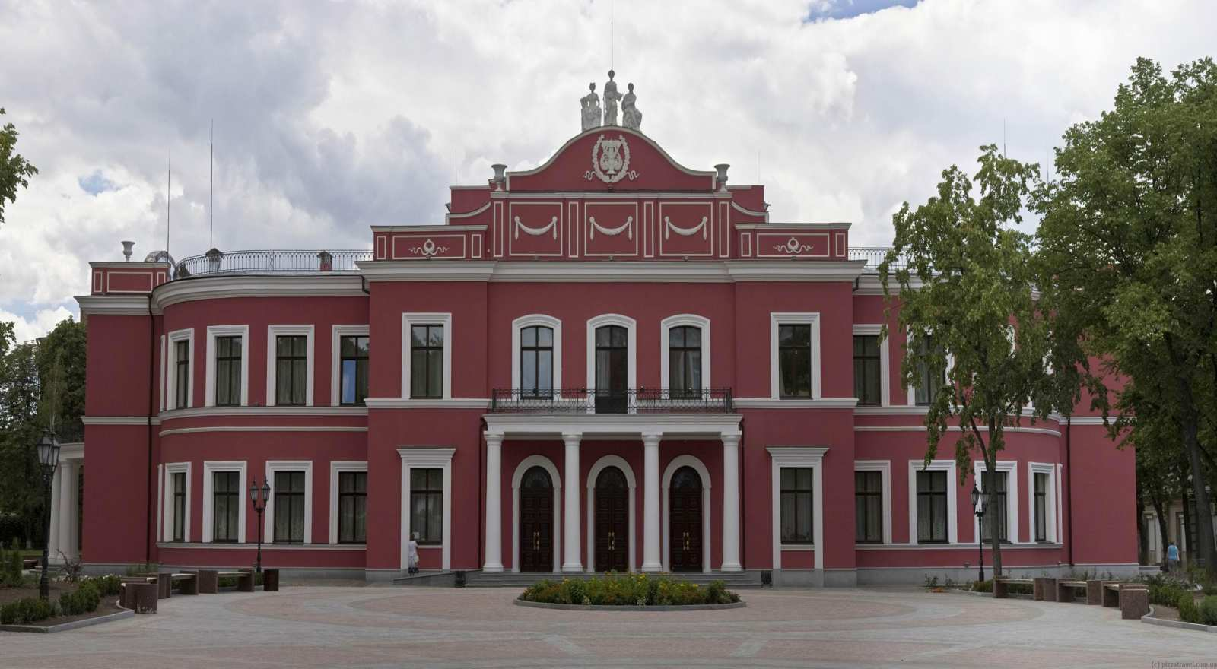
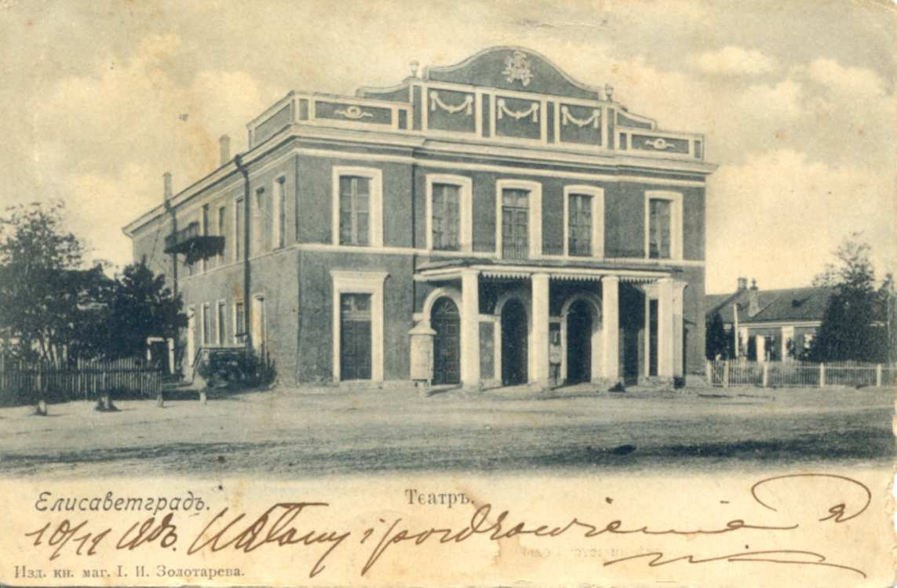
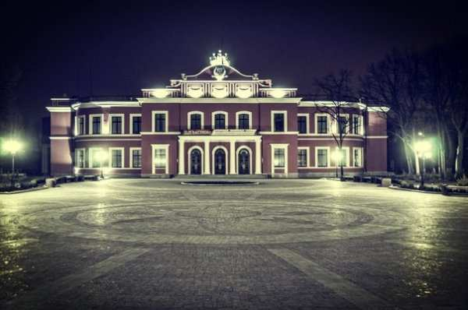
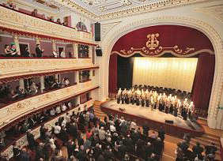
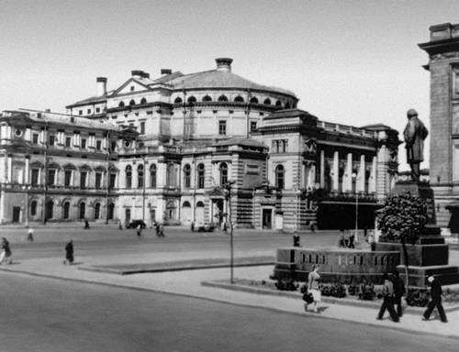
Театр М.Кропивницького

Slide 7
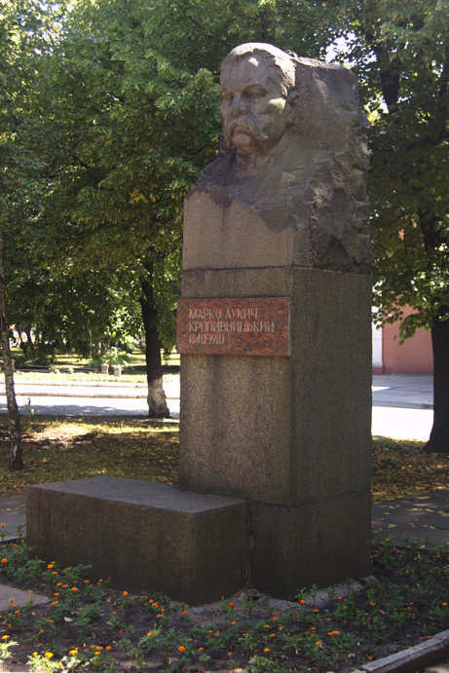
Пізній період
У 90-ті рр. Кропивницький не раз свої п'єси називає малюнками — «малюнки сільського руху», «малюнки сільського життя, «малюнки сільського каламуту».
Навіть в останні роки життя,
змушений через різке погіршення
стану здоров'я оселитись на хуторі Затишок.
Кропивницький досить часто виїжджав
брати участь у спектаклях,
продовжував писати п'єси,
намагаючись порушувати найзлободенніші,
найгостріші теми тогочасного життя.
Помер 21 квітня 1910р.
по дорозі з Одеси, де був на гастролях;
поховано його в Харкові.
Пам'ятник Кропивницькому в Кіровограді

Slide 8
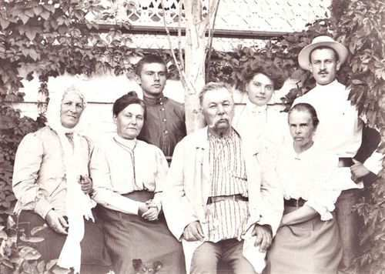
Марко
Кропивницький
із
родиною

